Slide 1

11주차
설계와 정규화
설계 절차 · ERD · 이상 현상 · 1NF~3NF
한국기술교육대학교 경영학부
경영데이터베이스및실습 (CCT770) · 2026학년도 2학기

Slide 2
학습목표
이번 주를 마치면
목표 ①
설계 절차(요구분석→개념→논리→물리)를 순서대로 설명한다
목표 ②
ERD를 그리고 1:1 / 1:N / M:N 관계를 테이블로 바꾼다
목표 ③
이상 현상(삽입·삭제·갱신)의 원인을 함수적 종속으로 설명한다
목표 ④
비정규 주문서 테이블을 1NF→2NF→3NF로 단계별 정규화한다
목표 ⑤
반정규화가 필요한 상황을 판단한다
다온유통 스키마가 어떻게 지금의 모양이 되었는지 거슬러 올라갑니다
경영데이터베이스및실습 · 주차별 강의 · 11주차
02

Slide 3
목차
오늘 다루는 다섯 가지
1
데이터베이스 설계 절차
4
이상 현상 (Anomaly)
2
E-R 모델과 ERD 작성법
5
정규화 — 주문서 한 장에서 다온유통 스키마까지
3
함수적 종속성
경영데이터베이스및실습 · 주차별 강의 · 11주차
03

Slide 4
1. 데이터베이스 설계 절차
사용하던 DB를 설계의 눈으로
01
02
03
지금까지
이미 만들어진 다온유통
데이터베이스를 사용했다
이번 주
그 데이터베이스가 왜
이런 모양이 되었는지
설계가 틀리면
모든 SQL이 복잡해지고
쌓일수록 불일치가 는다
경영 데이터의 품질은 설계 단계에서 대부분 결정된다
경영데이터베이스및실습 · 주차별 강의 · 11주차
04

Slide 5
1. 데이터베이스 설계 절차
설계의 다섯 단계
단계
산출물
주요 활동
① 요구사항 분석
요구사항 명세서
업무 파악, 담당자 인터뷰, 데이터 요구·처리 요구 정리
② 개념적 설계
E-R 다이어그램, 개념 스키마
개체·속성·관계 도출, DBMS 독립적 모델링
③ 논리적 설계
관계 스키마, 정규화 결과
ERD를 테이블로 변환, 이상 현상 제거
④ 물리적 설계
물리 스키마, 인덱스 설계
자료형·저장 구조·인덱스·파티셔닝 결정
⑤ 구현
DDL 스크립트, 실제 DB
CREATE TABLE 실행, 데이터 적재, 뷰·권한 설정
개념적 설계는 DBMS에 독립적, 논리적 설계부터는 특정 데이터 모델(관계형)에 의존한다 — 시험에 자주 나온다
경영데이터베이스및실습 · 주차별 강의 · 11주차
05

Slide 6
2. E-R 모델과 ERD 작성법
ERD의 구성 요소
요소
기호
설명
다온유통 예
개체(Entity)
사각형
관리 대상이 되는 대상
고객, 상품, 주문, 직원
속성(Attribute)
타원
개체의 특성
고객번호, 이름, 등급
관계(Relationship)
마름모
개체 간의 연관
주문한다, 담당한다, 포함한다
기본키 속성
밑줄 타원
개체를 식별하는 속성
고객번호(cust_id)
다중값 속성
이중 타원
값이 여러 개
고객의 배송지 목록
유도 속성
점선 타원
다른 속성에서 계산
주문 총액(수량×단가로부터)
약한 개체
이중 사각형
스스로 식별 불가, 소유 개체에 의존
주문 상세(주문에 의존)
개체는 사각형, 속성은 타원, 관계는 마름모 — 기호마다 변형이 있다
경영데이터베이스및실습 · 주차별 강의 · 11주차
06

Slide 7
2. E-R 모델과 ERD 작성법
관계의 대응 수를 테이블로 바꾸기
관계
의미
테이블 변환 방법
다온유통 예
1:1
한쪽이 다른 한쪽 하나에만 대응
어느 한쪽에 외래키 추가 (또는 테이블 통합)
직원 1:1 사원증
1:N
한쪽이 여러 개에 대응
N쪽 테이블에 1쪽의 기본키를 외래키로 추가
고객 1:N 주문 → orders.cust_id
M:N
양쪽 모두 여러 개에 대응
별도의 관계 테이블(연결 테이블) 생성
주문 M:N 상품 → order_items
1:N 은 N쪽에 외래키, M:N 은 별도의 연결 테이블
경영데이터베이스및실습 · 주차별 강의 · 11주차
07

Slide 8
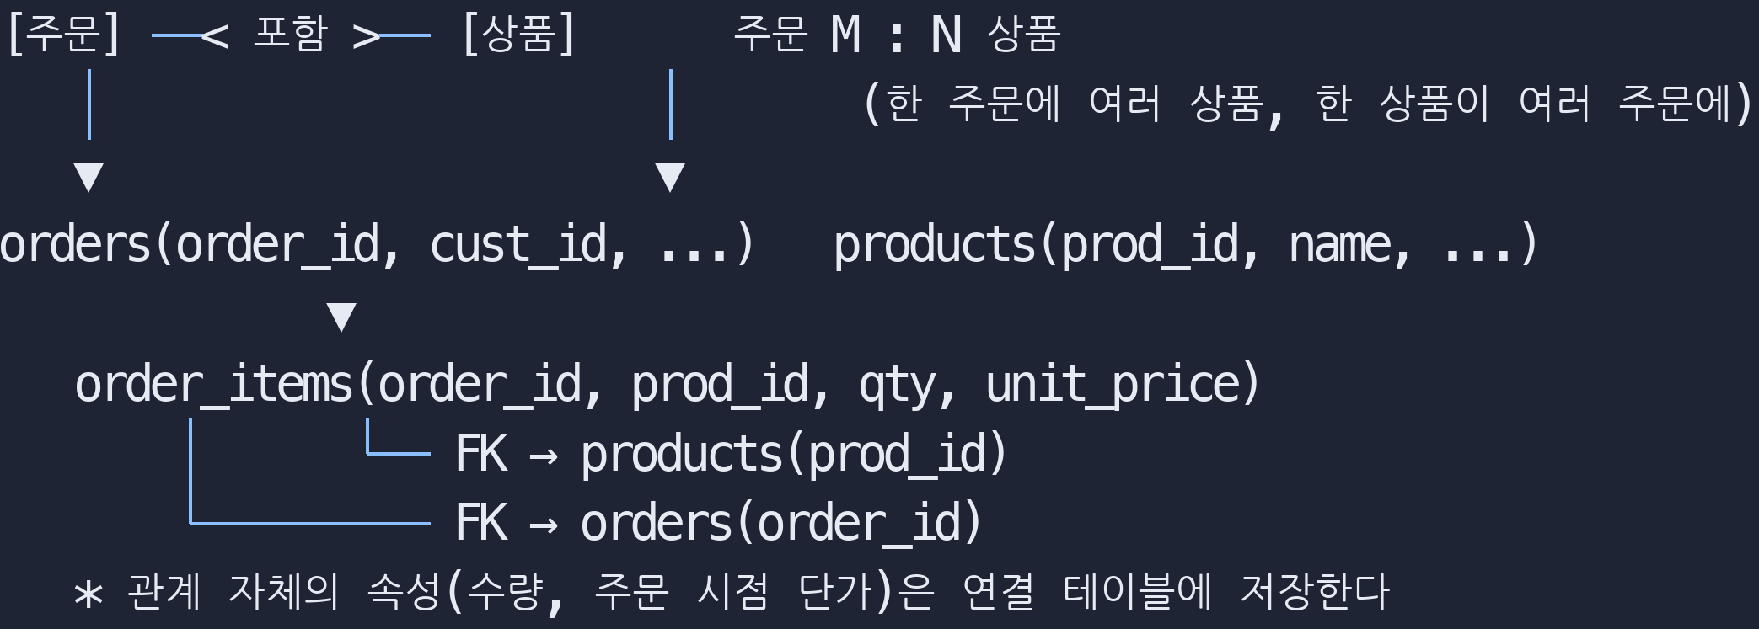
2. E-R 모델과 ERD 작성법
M:N 관계의 변환 — order_items의 정체
주문과 상품 사이의 M:N 관계가 두 개의 1:N 관계(orders 1:N order_items N:1 products)로 풀린다
경영데이터베이스및실습 · 주차별 강의 · 11주차
08

Slide 9
2. E-R 모델과 ERD 작성법
참여 제약 — 전체 참여와 부분 참여
01
02
전체 참여 (이중선)
모든 개체가 관계에 참여
「모든 주문에는 반드시 고객이 있어야 한다」 — 주문 쪽
부분 참여 (단일선)
일부 개체만 관계에 참여
주문이 없는 고객(C010 서지안)이 있다 — 고객 쪽
참여 제약은 ERD에서 선의 겹수로 표시한다
경영데이터베이스및실습 · 주차별 강의 · 11주차
09

Slide 10
3. 함수적 종속성
X → Y — X가 정해지면 Y가 하나로
01
02
03
함수적 종속
X의 값이 정해지면
Y의 값이 유일하게 결정
결정자
X — 값을 정하는 쪽
(Determinant)
종속자
Y — X에 의해
결정되는 쪽
함수적 종속은 이상 현상의 원인을 찾는 진단 도구다
경영데이터베이스및실습 · 주차별 강의 · 11주차
10

Slide 11
3. 함수적 종속성
종속의 세 가지 유형
종속 유형
정의
주문서 예시
완전 함수 종속
기본키 전체에 종속되고 일부에는 종속되지 않음
(주문번호, 상품번호) → 수량
부분 함수 종속
기본키의 일부에만 종속됨
(주문번호, 상품번호) → 주문일 (주문번호만으로 결정)
이행적 함수 종속
X → Y, Y → Z 이면 X → Z
주문번호 → 고객번호 → 고객명
부분 종속은 2NF 에서, 이행적 종속은 3NF 에서 제거한다
경영데이터베이스및실습 · 주차별 강의 · 11주차
11

Slide 12
3. 함수적 종속성
함수 종속 다이어그램 — 주문서 한 장짜리 테이블
주문서 (주문번호, 상품번호, 주문일, 고객번호, 고객명, 등급, 상품명, 수량, 단가)
주문번호 → 주문일, 고객번호 ← 부분 종속 (기본키 일부)
상품번호 → 상품명 ← 부분 종속
고객번호 → 고객명, 등급 ← 이행적 종속의 원인
(주문번호,상품번호) → 수량, 단가 ← 완전 종속 ✓
기본키 = (주문번호, 상품번호) — 키 전체에 종속되는 것은 수량 · 단가뿐이다
경영데이터베이스및실습 · 주차별 강의 · 11주차
12

Slide 13
4. 이상 현상 (Anomaly)
주문서 한 장으로 회사를 운영하면
이상 현상
설명
주문서 예시
삽입 이상(Insertion)
원하지 않는 데이터까지 함께 입력해야 하는 문제
아직 주문이 없는 신규 고객(서지안)은 주문번호가 없어 등록할 수 없음
삭제 이상(Deletion)
한 데이터를 지우면 필요한 다른 정보까지 사라지는 문제
고객의 유일한 주문 행을 지우면 고객 정보(이름·등급)까지 사라짐
갱신 이상(Update)
중복된 데이터 중 일부만 수정되어 불일치가 생기는 문제
고객 등급을 GOLD로 올릴 때 그 고객의 주문 행 일부만 수정되어 등급이 갈라짐
정규화의 목적이 바로 이 이상 현상의 제거다
경영데이터베이스및실습 · 주차별 강의 · 11주차
13

Slide 14
5. 정규화 (Normalization)
정규형의 단계
단계
조건
제거되는 것
1NF (제1정규형)
모든 속성값이 원자값
반복 그룹, 다중값 속성
2NF (제2정규형)
1NF + 기본키에 완전 함수 종속
부분 함수 종속
3NF (제3정규형)
2NF + 이행적 함수 종속 없음
이행적 함수 종속
BCNF (참고)
3NF + 모든 결정자가 후보키
후보키가 아닌 결정자
암기법: 「원자값 → 부분 → 이행 → 결정자」 · 실무 설계는 대부분 3NF까지 하면 충분하다
경영데이터베이스및실습 · 주차별 강의 · 11주차
14

Slide 15
5. 정규화 실습
① 비정규형 — 한 칸에 여러 값
주문서 (주문번호, 주문일, 고객번호, 고객명, 등급, [상품번호, 상품명, 단가, 수량] ...)
1001 | 2026-01-10 | C001 | 한가람 | VIP | P001,P003 | 무선 전기포트,유기농 원두 500g | 42000,18500 | 1,2
→ 상품 칸에 여러 값이 들어 있어 원자값이 아니다 (수량 합계조차 SQL로 못 구한다)
창업 초기의 다온유통이 엑셀 주문서 한 장으로 모든 것을 관리했다고 가정한다
경영데이터베이스및실습 · 주차별 강의 · 11주차
15

Slide 16
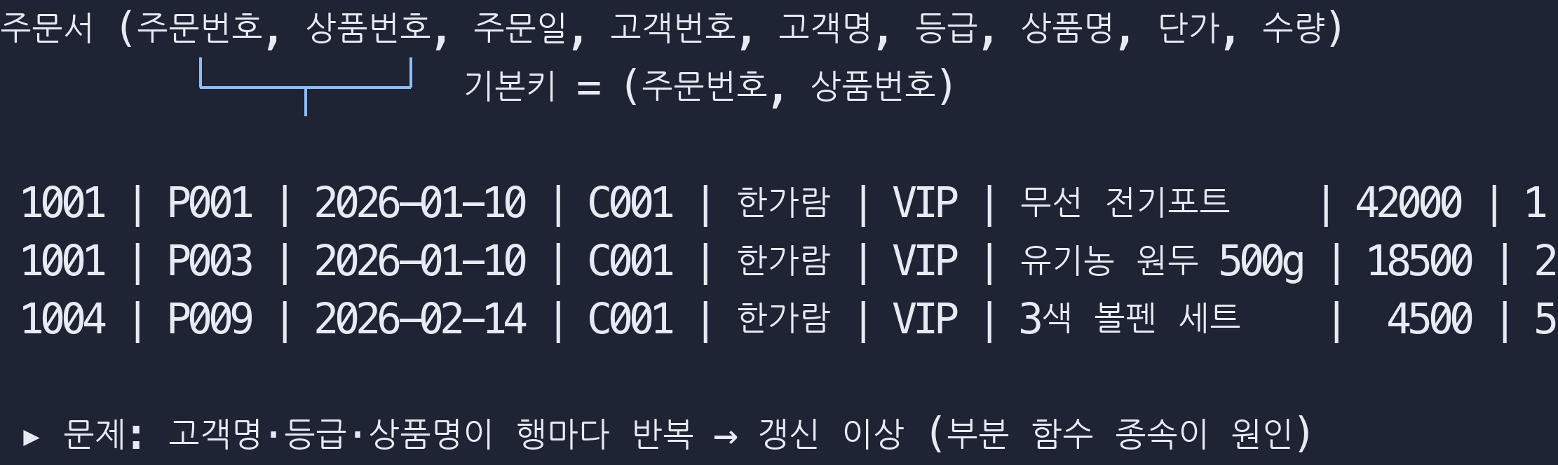
5. 정규화 실습
② 1NF — 원자값으로 분해
한 칸에 한 값 — 대신 기본키가 (주문번호, 상품번호) 둘이 되었다
경영데이터베이스및실습 · 주차별 강의 · 11주차
16

Slide 17
5. 정규화 실습
③ 2NF — 부분 함수 종속 제거
주문 (주문번호, 주문일, 고객번호, 고객명, 등급) ← 주문번호 → 주문일, 고객…
상품 (상품번호, 상품명, 단가) ← 상품번호 → 상품명, 단가
주문상세 (주문번호, 상품번호, 수량, 단가) ← (주문번호,상품번호) → 수량 ✓
▸ 남은 문제: 주문 테이블에서 주문번호 → 고객번호 → 고객명, 등급
(이행적 함수 종속 — 고객 정보가 아직 주문마다 반복된다)
키의 일부에만 종속되던 속성을 그 결정자를 기본키로 하는 테이블로 떼어 냈다
경영데이터베이스및실습 · 주차별 강의 · 11주차
17

Slide 18
5. 정규화 실습
④ 3NF — 이행적 함수 종속 제거 = 다온유통 스키마
고객 (고객번호, 고객명, 등급, ...) = customers
주문 (주문번호, 주문일, 고객번호) = orders FK: 고객번호
상품 (상품번호, 상품명, 단가, ...) = products
주문상세 (주문번호, 상품번호, 수량, 단가) = order_items FK: 주문번호, 상품번호
▸ 이제 고객 등급을 바꿀 때 customers 한 행만 수정하면 된다 (갱신 이상 해소)
▸ 주문이 없는 고객도 customers에 등록할 수 있다 (삽입 이상 해소)
지금까지 실습해 온 customers / orders / order_items / products 구조는 정규화의 결과물이다
경영데이터베이스및실습 · 주차별 강의 · 11주차
18

Slide 19
5. 정규화 실습
order_items.unit_price — 중복일까?
01
02
products.price
상품의 정가
정가는 바뀔 수 있다
order_items.unit_price
주문 시점 단가
과거 주문의 결제 단가는 그대로여야 한다
중복처럼 보이지만 별개의 사실 — 정규화 위반이 아니라 의도된 설계
경영데이터베이스및실습 · 주차별 강의 · 11주차
19

Slide 20
5. 반정규화
반정규화 — 의도적으로 중복을 허용
01
02
정규화
중복을 줄인다
대신 테이블이 많아져 조인 비용이 늘어난다
반정규화
조회 성능이 중요할 때 의도적으로 중복 허용
예: 고객 테이블에 누적 구매액 컬럼을 미리 계산
정합성 유지 책임이 응용 프로그램으로 넘어오므로 신중해야 한다
경영데이터베이스및실습 · 주차별 강의 · 11주차
20

Slide 21
이번 주 과제
실습 총괄보고서 주제 선정
01
02
03
주제 고르기
관심 있는 경영 데이터 하나
카페 운영 · 쇼핑몰 · 동아리 회계 등
설계 → 구축 → 분석
ERD·정규화 → DDL·시드 데이터
→ SELECT·집계·조인
20점 · 15주차 제출
상세 요구사항 · 평가 기준은
총괄보고서 메뉴 참고
이번 주에 배운 설계 절차를 자신의 주제에 그대로 적용한다
경영데이터베이스및실습 · 주차별 강의 · 11주차
21

Slide 22
확인 퀴즈
확인 퀴즈
복합 기본키(order_id, prod_id)를 갖는 order_items에 상품명 컬럼을 추가하면 기본키의 일부인 prod_id만으로 상품명이 결정된다. 이때 위반하는 정규형과 종속 유형은?
1NF — 원자값 위반
2NF — 부분 함수 종속
①
②
3NF — 이행 함수 종속
BCNF — 후보키가 아닌 결정자
③
④
경영데이터베이스및실습 · 주차별 강의 · 11주차
22

Slide 23
확인 퀴즈
정답 및 해설
정답
② 2NF — 부분 함수 종속
해설
2NF는 기본키 전체에 완전히 종속되어야 한다는 조건입니다. 키의 일부(prod_id)에만 종속되는 부분 함수 종속이 있으면 2NF 위반이며, 상품명은 products 테이블로 분리해야 합니다.
경영데이터베이스및실습 · 주차별 강의 · 11주차
23

Slide 24
정리
핵심 요약
핵심 ①
요구분석 → 개념적(ERD) → 논리적(정규화) → 물리적 → 구현
핵심 ②
1:N 은 N쪽에 외래키, M:N 은 별도의 연결 테이블(order_items)
핵심 ③
이상 현상은 삽입 · 삭제 · 갱신 — 함수적 종속을 따라 분해해 제거
핵심 ④
1NF=원자값, 2NF=부분 종속 제거, 3NF=이행 종속 제거
핵심 ⑤
반정규화는 조회 성능을 위해 의도적으로 중복을 허용하는 것
실습해 온 다온유통 스키마가 바로 3NF 분해의 결과물이다
경영데이터베이스및실습 · 주차별 강의 · 11주차
24

Slide 25
다음 주차 예고
12주차 · 웹과 DB 연동 1 (조회)
01
02
03
04
웹과 DB 구조
웹과 데이터베이스가
만나는 구조
실습 환경
Node.js · Express ·
mysql2
첫 조회 페이지
상품 목록을
웹 표로
파라미터 바인딩
? 하나로
회사를 지킨다
경영데이터베이스및실습 · 주차별 강의 · 11주차
25

Slide 26
11주차 마무리
학습 마무리
주문서 한 장을 다온유통 스키마로 분해한 과정을 직접 따라가 봅니다
✓
설계 절차와 ERD
✓
1:N · M:N 관계의 테이블 변환
✓
함수적 종속과 이상 현상
✓
1NF → 2NF → 3NF
이어지는 활동
11주차 실습 문제 · 총괄보고서 주제 선정

